Slide 1
第1节 生态系统的结构
学习目标
1、掌握生态系统的主要组成成分、各成分的作
用。 (重难点)
2、掌握生态系统的营养结构。 (重点)

Slide 2
生态系统的概念
由_________与它的_________相互作用而形成的统一整体。
生物群落
无机环境
Notes:
范围可大可小，一块草地、一片农田、一个湖泊都是

Slide 3
生态系统的类型
自然生态系统 | 水域生态系统 | 海洋生态系统
 |  | 淡水生态系统
 | 陆地生态系统 | 森林生态系统
 |  | 草原生态系统
 |  | 荒漠生态系统
 |  | 冻原生态系统
人工生态系统 | 农田生态系统
 | 人工林生态系统
 | 果园生态系统
 | 城市生态系统

Slide 4
二、生态系统具有的结构
生态系统的组成成分
食物链和食物网(营养结构)

Slide 5
生态系统的组成成分及其作用比较
组成成分 | 主要物质 | 作用 | 联系
阳光、热能、水、空气、无机盐、土壤等
为生物成分提供物质和能量
生产者
非生物的
物质和能量
______和______是联系生物群落和无机环境的两大桥梁。
分解者
生产者
绿色植物、蓝藻、硝化细菌等
将无机物合成有机物
自养型生物
生产者与各级消费者以捕食关系建立的食物链和食物网是能量流动和物质循环的渠道。
各类动物、某些植物、寄生菌类
加快物质循环，帮助生产者传粉、传播种子
消费者
异养型生物
腐生菌类腐生动物
将有机物分解为无机物，归还无机环境
分解者
Notes:
1、是生物赖以生存的基础
分解者：在生态系统中把动植物遗体中的有机物逐渐分解为无机物，并且把归还到无机环境中。蜣螂、蚯蚓、秃鹫，吃○动物腐肉。腐生 ,亦称腐生性营养。通常指以生物尸体、尸体分解产物或生物的排泄物等为营养物的生活方式。有时作为死体寄生的同意词，即与活体寄生相对立的一种寄生形式；另一方面，对属于生活的生物体一部分的死组织和由腐生物本身的作用所杀死的组织进行腐生活动，则称为杀生性寄生或破坏性寄生，对此也可看做是一种腐生形式。腐生：分解动、植物的尸体获得营养的营养方式。
蘑菇、、青酶、香菇、木耳、银耳、猴头、灵芝等都是典型的腐生植物.
曲霉、青霉等霉菌也都是腐生生物,它们的身体是由菌丝构成。
乌鸦杂食性，吃谷物、浆果、昆虫、腐肉及其他鸟类的蛋等，因而不少人还是将其归类在消费者，但在专门强调其腐食性的背景下会将其隶属于分解者。

Slide 6
判 断
1、所有动物都是消费者。
腐生性动物如蚯蚓、蜣螂等属于分解者。
2、所有植物都是生产者。
寄生植物菟丝子属于消费者。
3、所有微生物都是分解者。
硝化细菌属于生产者，寄生细菌属于消费者，腐生细菌和真菌属于分解者。
Notes:
微生物包括 细菌、病毒、真菌以及一些小型的原生动物

Slide 7
生产者、消费者、分解者的关系模型
大气中
的CO₂
消费者
丙
乙
甲
生产者
分解者

Slide 8
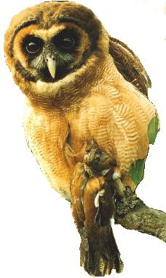
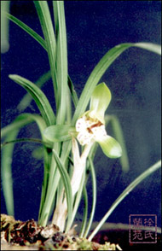
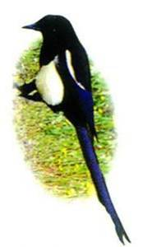
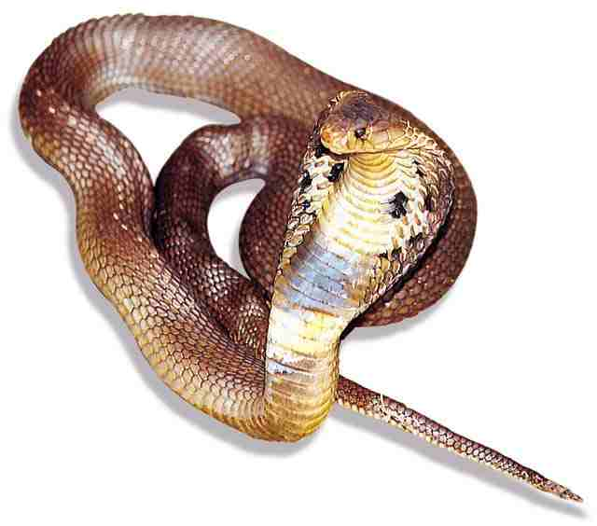

生态系统的营养结构
食
物
链
植物 虫 食虫鸟 蛇 鹰
生产者 初级消费者 次级消费者 三级消费者 四级消费者
第一营养级 第二营养级 第三营养级 第四营养级 第五营养级
每条食物链均以________为起点，
终点是_____________________
生产者
不被其他动物所食的动物
Notes:
食物链一般分为三类：
捕食链；寄生链；（鸟类 跳蚤 原生动物 细菌）
腐生链（植物残体 蚯蚓)
以捕食关系形成的食物链

Slide 9
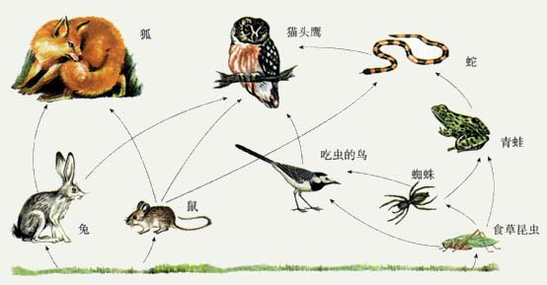
多种
由于每种消费者都能以______生物为食物，也可能成为_____更高级的消费者的食物。许多条食物链彼此交错连结成为______，构成食物网。
食物网
多种
网状

Slide 10
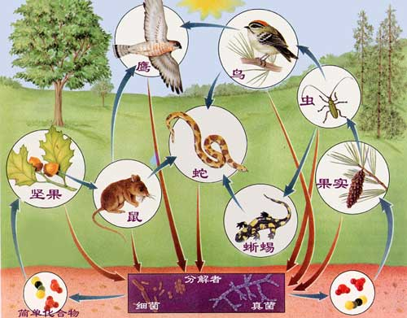
越多
生态系统中食物链______，食物网越_____, 生态系统抵抗外界干扰的能力________。
复杂
越强
食物链和食物网是生态系统的_____________。
生态系统的_________和__________就是沿着这种渠道进行的。
营养结构
物质循环
能量流动

Slide 11
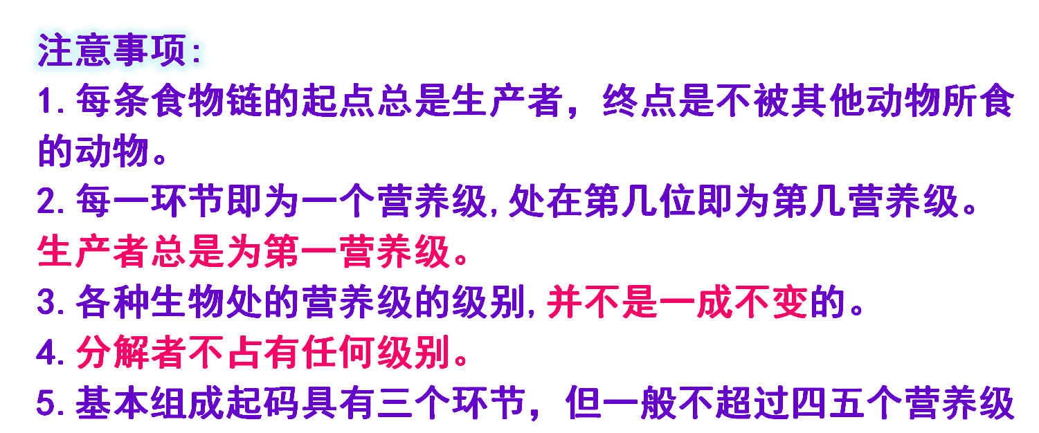
食物链上的营养级
生产者
（绿色植物）
初级消费者
（植食性动物）
次级消费者
（肉食性动物）
三级消费者
（大型肉食性动物）
第一营养级
第二营养级
第三营养级
第四营养级
“螳螂捕蝉，黄雀在后”
草--兔子--鹰

